Slide 1
Kropp 4. trinn

Slide 2
Inngangsmusikk
Notes:
Sett på inngangsmusikk:
For Indre Østfold kommune: Can't Stop The Feeling.mp4
For eksterne kommuner: Trolls: Can't Stop The Feeling | GoNoodle - YouTube
Vi rydder klasserom
Vi samles i ringen

Slide 3
Pust og bevegelse
Notes:
Sansemotorisk øvelse - 8-tall
Når du skal gjennomføre pusteøvelsen med elevene, velger du selv om du vil vise filmen eller om du modellerer selv.
Dersom du ønsker å benytte en annen øvelse, finner du flere eksempler på https://www.io.kommune.no/tjenester/skole-og-utdanning/robuste-barn/pust-og-bevegelse/

Slide 4
Vi ser film!
Hva skjer med kroppen min?
Notes:
Vi ser film!
Hva skjer med kroppen min?
Varighet 2.31 minutter

Slide 5
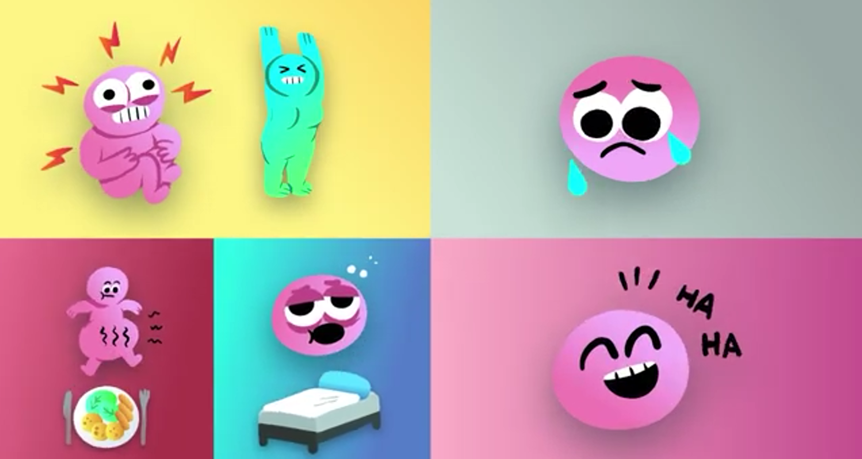
Hva trenger kroppen for å ha det bra?
Notes:
Hva trenger kroppen for å ha det bra?
La elevene komme med forslag, lærer kommer med forslag ved behov.
For eksempel:
For å ha det bra trenger vi nok søvn, spise sunn og god mat, være i aktivitet og være sammen med andre. Kroppen gir oss beskjed om hva vi trenger, og det er viktig å høre på kroppens signaler.

Slide 6
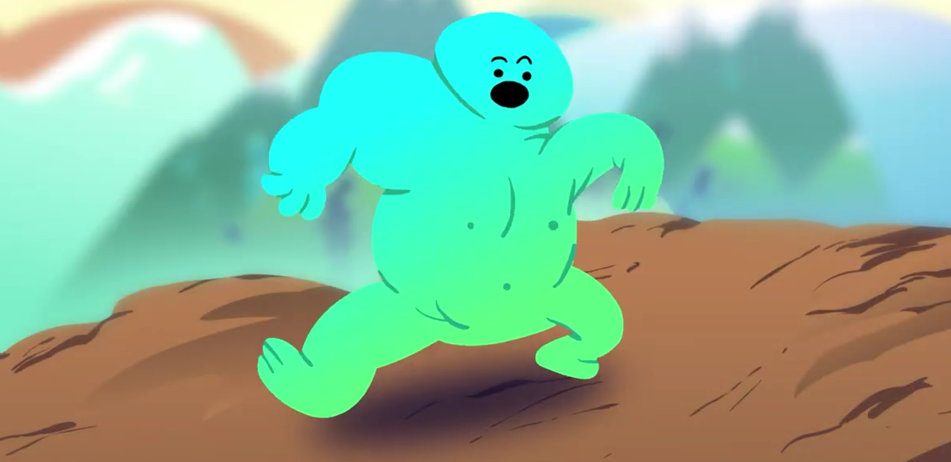
På hvilken måte forandrer kroppen seg?
Notes:
På hvilken måte forandrer kroppen seg?
La elevene komme med forslag, lærer kommer med forslag ved behov.
For eksempel:
Vi blir høyere, får hår på kroppen og tissen, jentene får pupper, vi får mer fett og muskler på kroppen og vi får nye følelser vi ikke har kjent på før.

Slide 7
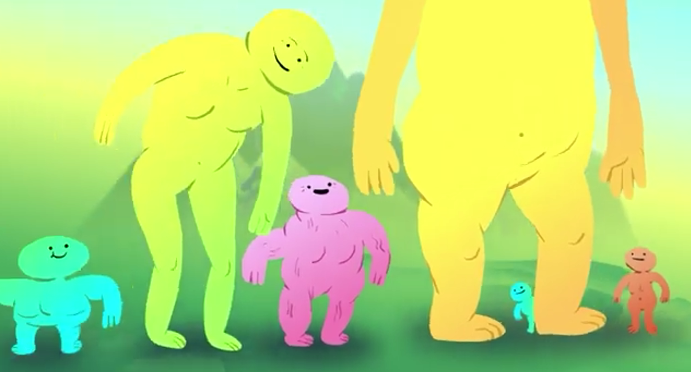
Hvorfor kan det være skummelt at kroppen endrer seg?
Notes:
Hvorfor kan det være skummelt at kroppen endrer seg?
La elevene komme med forslag, lærer kommer med forslag ved behov.
For eksempel:
Det er flaut å få pupper først i klassen, man kan få kommentarer som ikke er så hyggelig, man kan bli usikker på seg selv og hva andre rundt deg tenker. De nye følelsene vi føler på kan gjøre oss usikre på hverandre og oss selv, det kan føles rart og anderledes ut og at man ikke ønsker å skille seg ut og være anderledes enn de andre.

Slide 8
Vi leker!
Navnelek 3
Notes:
Navnelek 3
Formål: Navnetrening + og humor
Beskrivelse: Si navnet og si “og jeg gjør slik” mens du gjør en bevegelse: Jeg heter Mats og jeg gjør slik (vinker). Neste sier «Mats» og gjør Mats sin bevegelse, før sitt navn Sara og en selvvalgt bevegelse. Hver elev skal gjenta navnet på sist person og gjøre personens bevegelse, før eleven sier sitt eget navn med en bevegelse. På den måten får alle en «signatur-bevegelse».
Tips:
Snakk på forhånd om ulike typer bevegelser. Vis ulike typer bevegelser. La barna komme med eksempler før dere begynner å leke. Gi barna litt tid til å velge sin bevegelse.
Bevegelsene kan settes sammen til en slags dans. Da skal alle navnene sies høyt i rekkefølge (sammen med bevegelsene), før du sier ditt eget navn. NB! Alle hjelper til med å si alle navnene og samtidig gjøre signaturbevegelsene. Etter 24 repetisjoner sitter dansen!

Slide 9
Vi oppsummer sammen i ringen
Hva likte du i dag?
Hva lærte du?
Hvorfor er dette viktig å snakke om?
Hva kan vi øve på?
Notes:
Vi setter oss i ringen og oppsummerer sammen.
Prosess: Sende en ball e.l. rundt i ringen. Alle får ordet etter tur. Elevene sier en ting hver. Det er helt fint å si det samme som de andre, eller noe annet. Vi tar et spørsmål av gangen.
Vi bytter spørsmål underveis, f. eks når 5-6 elever har svart.
Hva likte du i dag?
Hva lærte du?
Hvorfor er dette viktig?
Hva kan vi øve på?
Foto: Bildet er tatt av Bildet er tatt av Alexas_Fotos fra Pixabay

